Slide 1
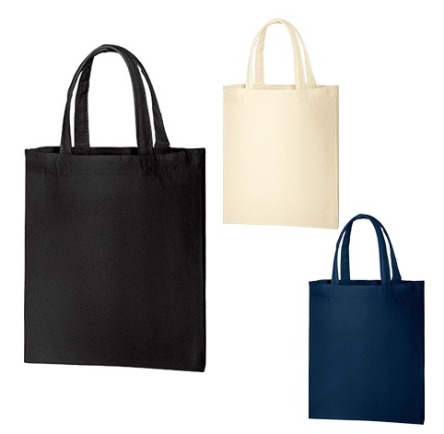
【提案書】
ライトキャンバスバッグ(S)
特徴
厚すぎず、かと言って中身が透けるほどに薄くもない手頃なキャンバス素材のトートバッグ、Sサイズです。オリジナル名入れの宣伝広告効果も高いことから、ノベルティグッズとして人気です。
納期
納期スペース
仕様
素 材：コットン(260g/㎡)
サイズ：本体/約200×220mm、持ち手/約15×260mm
備 考：ネイビー・ナチュラル・ナイトブラック
お見積
お見積りスペース

